Slide 1
Věta hlavní, věta vedlejší
7. třída

Slide 2
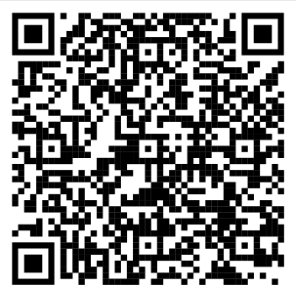
Skupinová práce

Slide 3
Opakování učiva
Pastelníček je pták s nezvykle barevným peřím. Tučně zvýrazněné slovo je:
Hrabák miluje všechny třpytivé předměty. Tučně zvýrazněné slovo je:
Sfingy se vyžívají v hádankách a hlavolamech. Tučně zvýrazněné slovo je:
Raraši se dorozumívají pisklavým švitořením. Tučně zvýrazněné slovo je:
Karkulinky žijí většinou na starých bojištích. Tučně zvýrazněné slovo je:

Slide 4
Opakování učiva
Z kůže scvrčka jsou vyráběny měšce a peněženky. Tučně zvýrazněné slovo je:
Houkání augurona bylo kouzelníky dlouho považování za předzvěst smrti.
Tučně zvýrazněné slovo je:
Ve skutečnosti tito ptáčci svým zpěvem oznamují příchod deště.
Tučně zvýrazněné slovo je:
Hříbata jednorožce jsou po narození zlatá. Tučně zvýrazněné slovo je:
Fénixové mají schopnost regenerace. Tučně zvýrazněné slovo je:

Slide 5
Procvičování učiva
Rozlišování věty jednoduché a souvětí
Robinson vylezl do koruny stromu.
Jeho větve byly velice nízko nad zemí.
Ve spleti větví hledal místo, kde by mohl přečkat noc.
Protože bylo celý den horko, byl velmi unavený a brzy usnul.
Když se probudil, byla všude neproniknutelná tma.
Trvalo mu několik minut, než si uvědomil, kde je.
Sotva se pohnul, cítil, že ho bolí celé tělo.
Byl celý ztuhlý.
V rukou neměl žádnou sílu.

Slide 6
Rozdělení vět v souvětí
věta hlavní
věta vedlejší

Slide 7
Věta hlavní (VH)
je mluvnicky nezávislá
vyjadřuje svou vlastní myšlenku
nelze se na ni zeptat
Příklad: Slunce svítilo (VH) a lidé mohli vyjít na ulici (VH).

Slide 8
Věta vedlejší (VV)
závisí mluvnicky i významově na jiné větě
nemůže stát samostatně
lze se na ni zeptat
Příklad: Když jsme šli domů (VV), začalo pršet (VH).
Otázka: Kdy začalo pršet?

Slide 9
Procvičování učiva
Rozlište větu hlavní a vedlejší.
1. Všichni chtějí slyšet, jak jsou výborní.
2. Utekl, protože měl strach.
3. Vrátili se, když se setmělo.
4. Viděl, jak upadla.
5. Jakmile ho spatřil, utekl.
6. Protože se choval neslušně, vyhodili ho.
7. Bylo nutné, abychom se vrátili.
8. Slíbil ji, že na ni počká.

